Slide 1
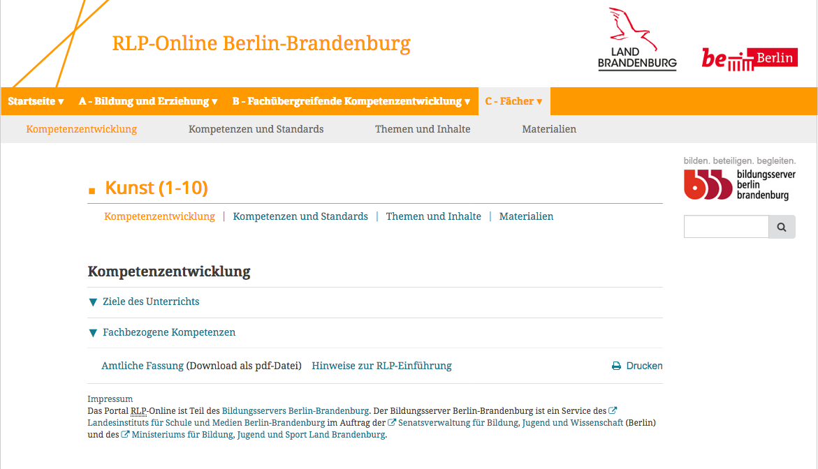

Slide 2
Themen und Inhalte
4 Inhaltsbereiche, die immer gleich bleiben:
Kunstwerke
Verfahren
Material
Lebenswelt
Anregungen in Form von
Mögliche[n] Konkretisierungen, die
sich immer unterscheiden je nach
Lebenswelt der Schüler_innen
SchiC
Leitbild der Schule
Stärken der Lehrkraft

Slide 3
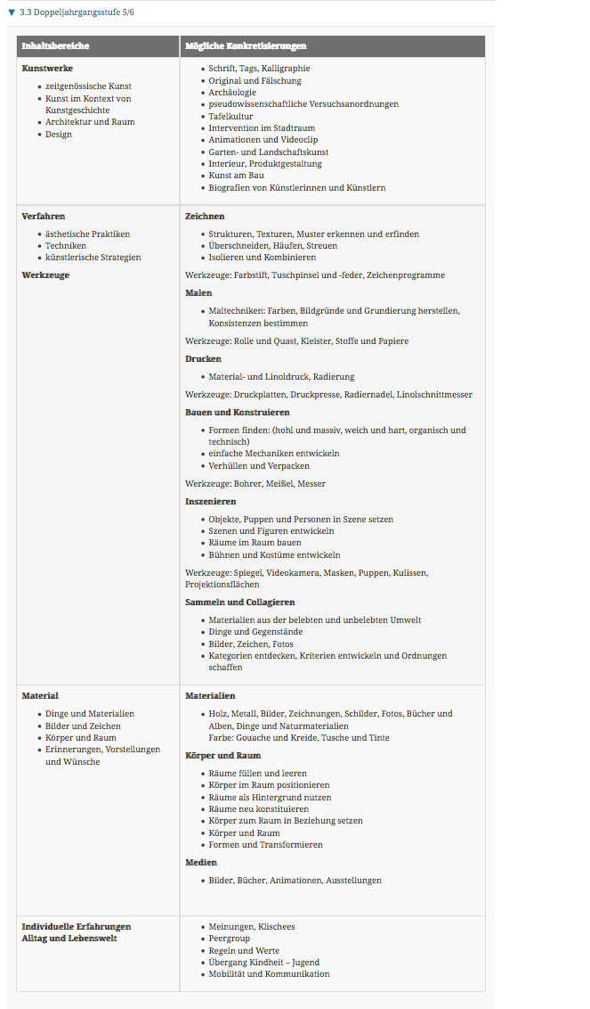
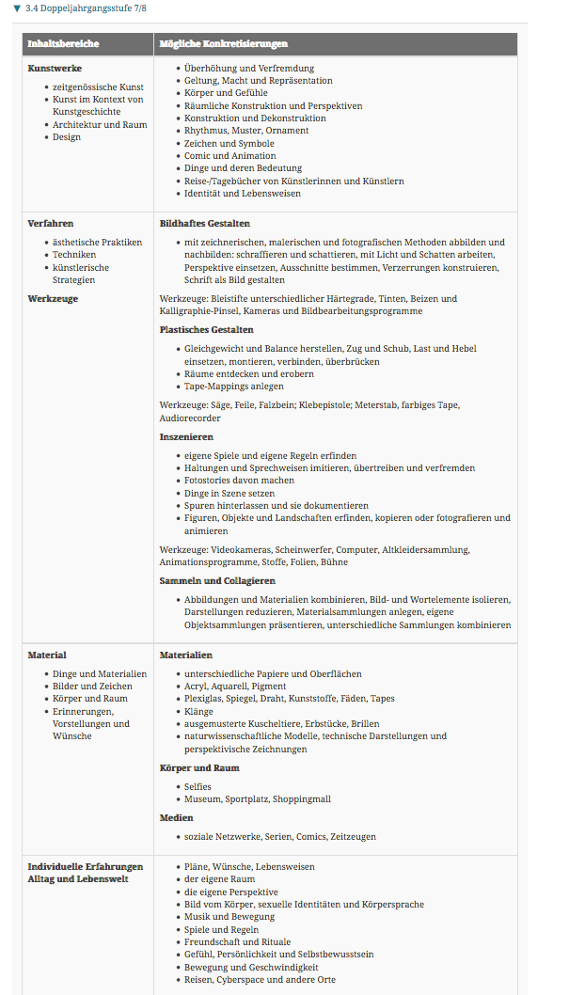
Inhaltsbereiche für Unterrichtsreihen möglichst verschränken

Slide 4
Standardillustrierende Aufgaben
Fach
Kunst
Name der Aufgabe
Herstellen einer Kaltnadelradierung
Kompetenzbereich
Gestalten
Kompetenz
Ästhetische Praktiken, Werkzeuge, Techniken und künstlerische Strategien anwenden
Niveaustufe(n) D
Standard
Die Schülerinnen und Schüler können neue Werkzeuge, Techniken und Strategien, auch an außerschulischen Lernorten, allein oder gemeinsam mit anderen erproben und vergleichen
ggf. Themenfeld
Verfahren, Werkzeuge
Herstellen einer Kaltnadelradierung
ggf. Bezug Basiscurriculum (BC) oder übergreifenden Themen (ÜT)
Sprachbildung: Sprechen, Interaktion
Kulturelle Bildung, Besuch einer Druckwerkstatt
Materialien

Slide 5
Aufgabe und Material:
Bereite den Druckplatz gemeinsam mit deiner Gruppe vor. Beachte dabei die Regeln der Druckwerkstatt!
Bearbeite deine Druckplatte mit der Radiernadel und drucke sie ab.
Lass dir für die Arbeit an der Druckwalze Zeit und arbeite sehr genau und behutsam.
Beachte die Hinweise der Werkstattleiterin bzw. des Werkstattleiters!
Zeige deine Druckergebnisse, sprich über deine Erfahrung. Erfrage ein Feedback.
Räume gemeinsam mit der Gruppe den Druckplatz auf.

Slide 6
Aufgabe und Material:
Bereite den Druckplatz gemeinsam mit deiner Gruppe vor. Beachte dabei die Regeln der Druckwerkstatt!
Bearbeite deine Druckplatte mit der Radiernadel und drucke sie ab.
Lass dir für die Arbeit an der Druckwalze Zeit und arbeite sehr genau und behutsam.
Beachte die Hinweise der Werkstattleiterin bzw. des Werkstattleiters!
Zeige deine Druckergebnisse, sprich über deine Erfahrung. Erfrage ein Feedback.
Räume gemeinsam mit der Gruppe den Druckplatz auf.
Verfahren und Material
Individuelle Erfahrung,
Alltag und Lebenswelt
Kunstwerke

Slide 7
Die 9 Kompetenzen im Fach Kunst
Wahrnehmen
*Material erkunden
*Ästhetische Praktiken, Werkzeuge, Techniken und künstlerische Strategien erkunden
*Mögliche Bedeutungen zum Ausdruck bringen
Gestalten
*Material einsetzen und nutzen
*Ästhetische Praktiken, Werkzeuge, Techniken und künstlerische Strategien anwenden
*Eigene Gestaltungsvorhaben entwickeln
Reflektieren
*Entscheidungen begründen
*Arbeitsprozesse und Ergebnisse beurteilen
*Adäquate Kommunikationsformen verwenden

Slide 8
Die Operatoren in den Kompetenzbereichen Wahrnehmen & Reflektieren
*A & B:
erkunden, beschreiben, mitteilen,
unterscheiden, erproben, kommentieren, Bilder und Begriffe finden, zeigen;
*C:
eine Auswahl treffen, Möglichkeiten benennen, sich über Kunstwerke austauschen, ...
*D&E:
vergleichen, befragen, untersuchen,
benennen, beschreiben, Sichtweisen unterscheiden
*F&G:
beschreiben, recherchieren, in Beziehung setzen,
sich austauschen über ..., einschätzen, begründen, diskutieren, untersuchen, deuten, kriteriengeleitet beurteilen
*H:
beurteilen und begründen, kontextualisieren,
kombinieren, diskutieren,
eine eigene Position formulieren, Urteile (anderer) deuten und fachsprachlich darstellen;

Slide 9
*
Gestalten
sinnlich erkunden
Werkzeuge und Techniken kennenlernen
Künstlerische Strategien nutzen
Gestaltungsfähigkeiten erweitern und anwenden

Slide 10
„das ist schon sehr abstrakt...“
*
Gestalten
sinnlich erkunden
Werkzeuge und Techniken kennenlernen
Künstlerische Strategien nutzen
Gestaltungsfähigkeiten erweitern und anwenden

Slide 11
„das ist schon sehr abstrakt...“
Mach es konkret:
SchiC
Ich-kann-Listen
Raster zur
(Selbst-)Einschätzung
*
Gestalten
sinnlich erkunden
Werkzeuge und Techniken kennenlernen
Künstlerische Strategien nutzen
Gestaltungsfähigkeiten erweitern und anwenden
z.B. durch ...
formen, sammeln ordnen
durchrubbeln, abdrücken, drucken
Spuren suchen, Zeichen hinterlassen,
Regeln erfinden
Skribbeln, skizzieren, schraffieren, konturieren,
überzeichnen, karrikieren etc....

